Slide 1
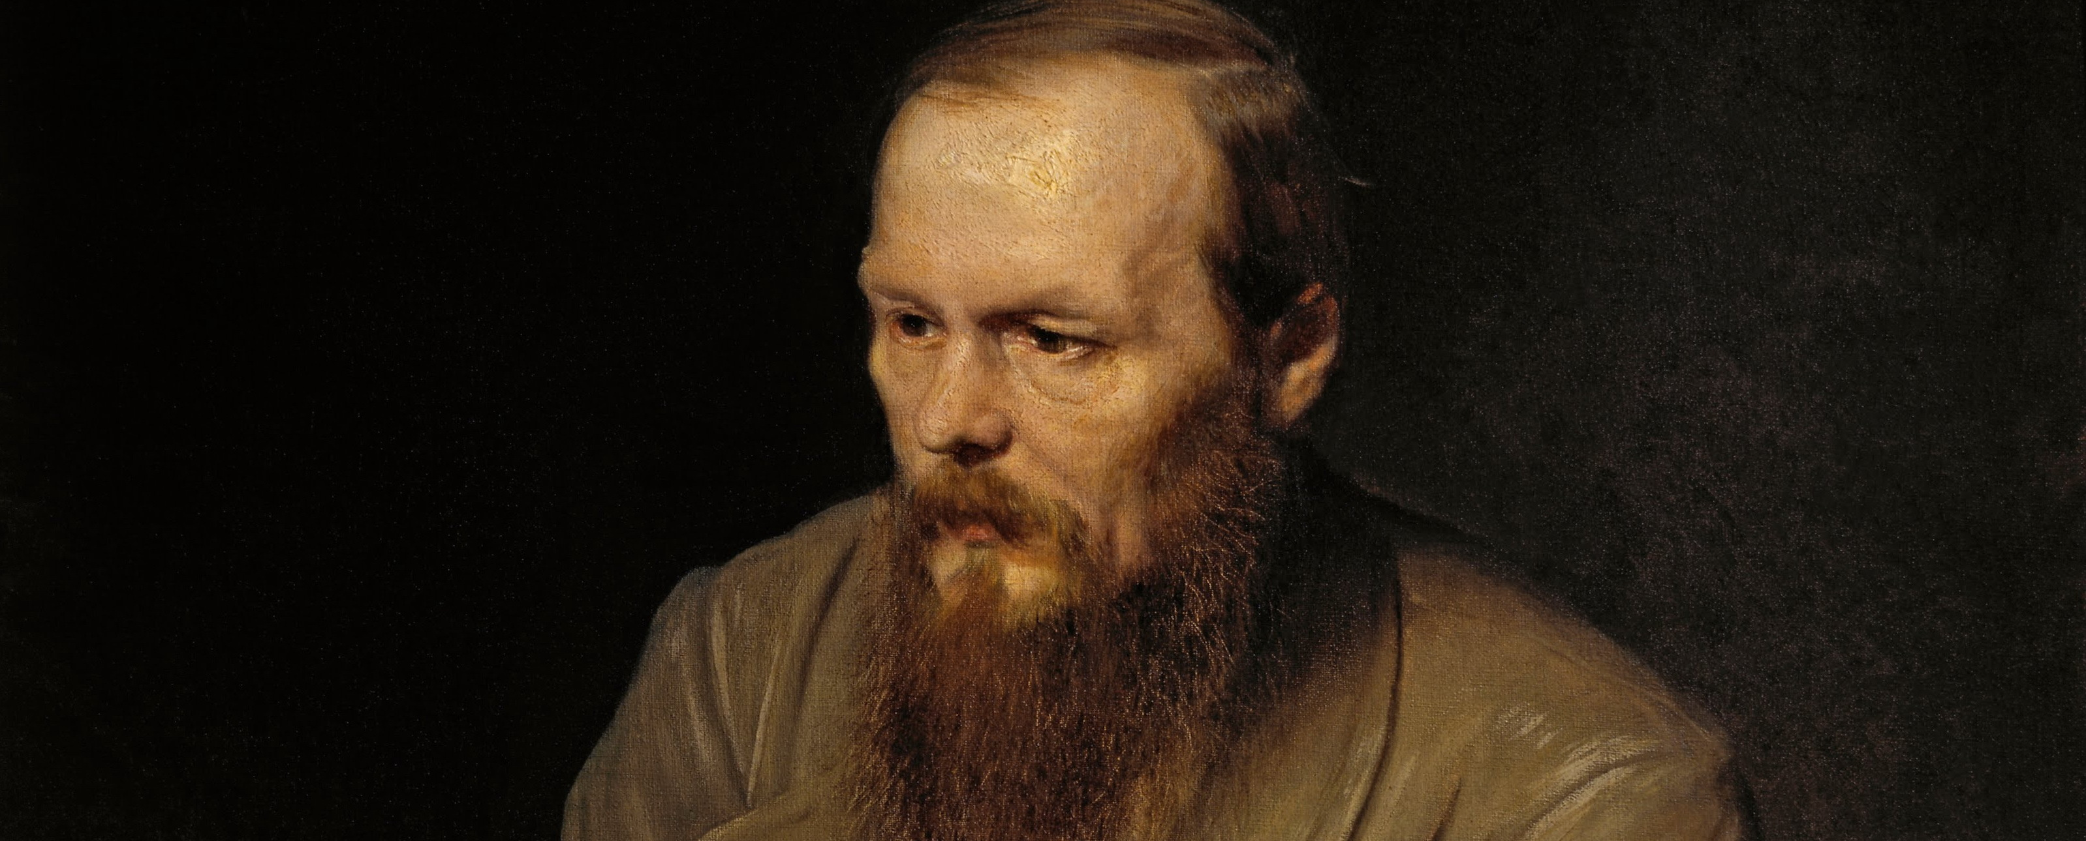
«Искусство есть такая же потребность для человека, как есть и пить. Потребность красоты и творчества, воплощающего ее, - неразлучна с человеком, и без нее человек, может быть, не захотел бы жить на свете».
Фёдор Михайлович Достоевский
(1821 – 1881)

Slide 2
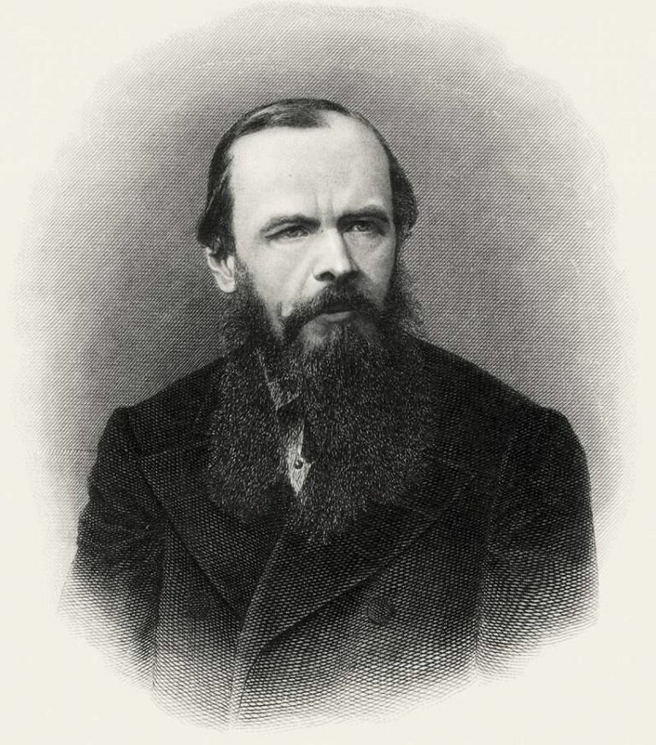
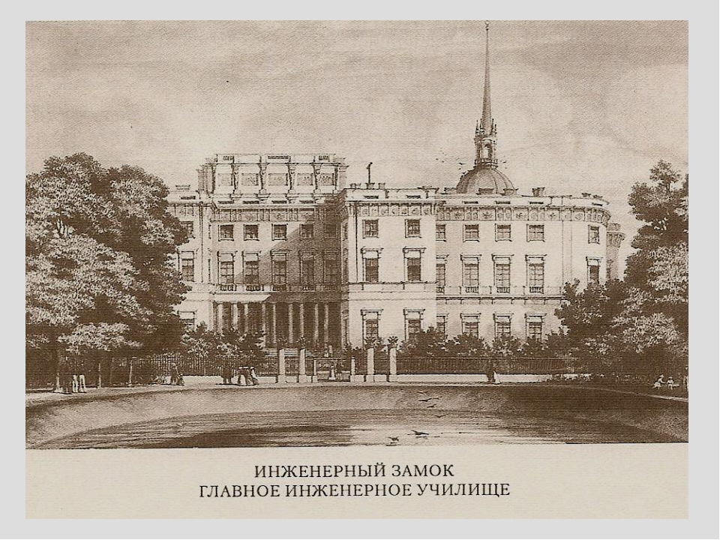
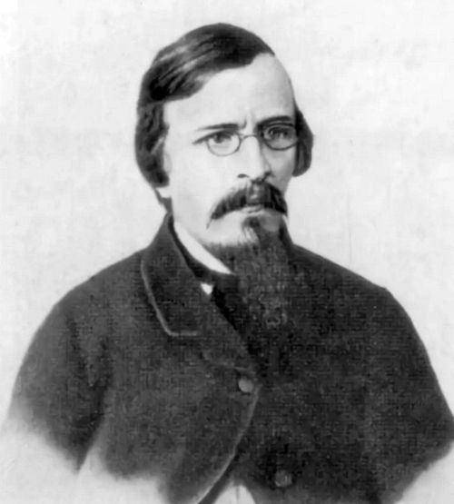
Жизнь
Достоевский родился 30-ого октября 1821 г. в Москве
Михаил Достоевский

Slide 3
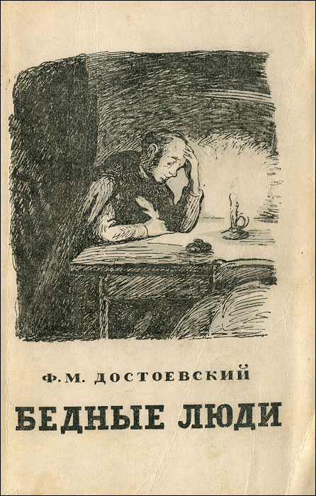
«Бедные люди»
Бесценная моя Варвара Алексеевна!
Вчера я был счастлив, чрезмерно счастлив, донельзя счастлив! Вы хоть раз в жизни, упрямица, меня послушались. Вечером, часов в восемь, просыпаюсь (вы знаете, маточка, что я часочек-другой люблю поспать после должности), свечку достал, приготовляю бумаги, чиню перо, вдруг, невзначай, подымаю глаза, — право, у меня сердце вот так и запрыгало! Так вы-таки поняли, чего мне хотелось, чего сердчишку моему хотелось! Вижу, уголочек занавески у окна вашего загнут и прицеплен к горшку с бальзамином, точнехонько так, как я вам тогда намекал; тут же показалось мне, что и личико ваше мелькнуло у окна, что и вы ко мне из комнатки вашей смотрели, что и вы обо мне думали. И как же мне досадно было, голубчик мой, что миловидного личика-то вашего я не мог разглядеть хорошенько! Было время, когда и мы светло видели, маточка. Не радость старость, родная моя! Вот и теперь все как-то рябит в глазах; чуть поработаешь вечером, попишешь что-нибудь, наутро и глаза раскраснеются, и слезы текут так, что даже совестно перед чужими бывает. Однако же в воображении моем так и засветлела ваша улыбочка, ангельчик, ваша добренькая, приветливая улыбочка; и на сердце моем было точно такое ощущение, как тогда, как я поцеловал вас, Варенька, — помните ли, ангельчик? Знаете ли, голубчик мой, мне даже показалось, что вы там мне пальчиком погрозили? Так ли, шалунья? Непременно вы это все опишите подробнее в вашем письме.

Slide 4
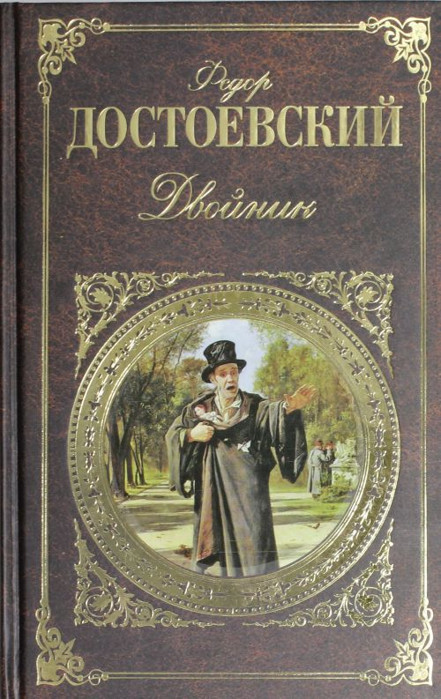

Slide 5
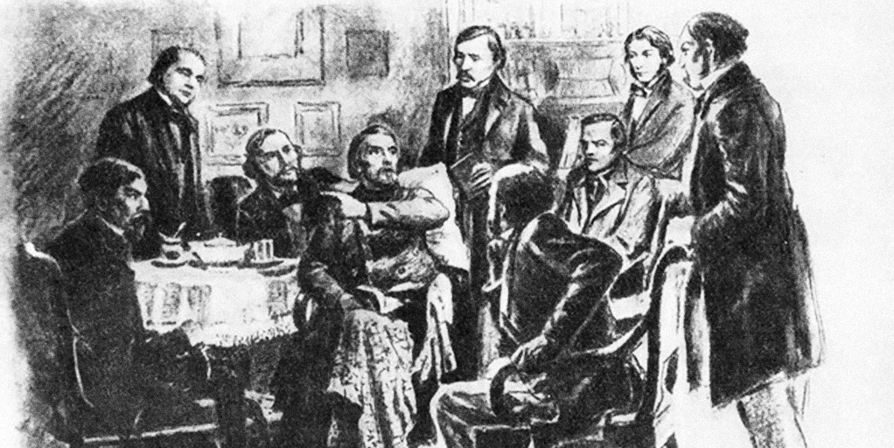
Петрашевские пятницы
Распространение в России идей социализма нашло выражение и организационное оформление в кружках, получивших название по имени основателя одного из них М. В. Буташевича-Петрашевского. Он был родом из небогатой дворянской семьи, учился в Царскосельском лицее. Окончив Петербургский университет, служил переводчиком в Министерстве иностранных дел. В 1844 г. он стал собирать у себя по пятницам приятелей для обсуждения разных злободневных вопросов русской жизни. «Пятницы» Петрашевского приобрели большую известность, на них перебывало несколько сотен человек: офицеры, чиновники, учителя... Там бывали Достоевский, Салтыков-Щедрин, Майков и другие. Все петрашевцы решительно осуждали крепостное право, и освобождение крестьян считали важнейшей задачей.

Slide 6
50-60-ые гг.
«Записки из Мёртвого дома»
1861 - журнал «Время», «Эпоха»
1864 - смерть жены и брата
«Дневник писателя» и «Великое пятикнижие»: «Преступление и наказание», «Идиот», «Бесы», «Подросток» и «Братья Карамазовы».

Slide 7
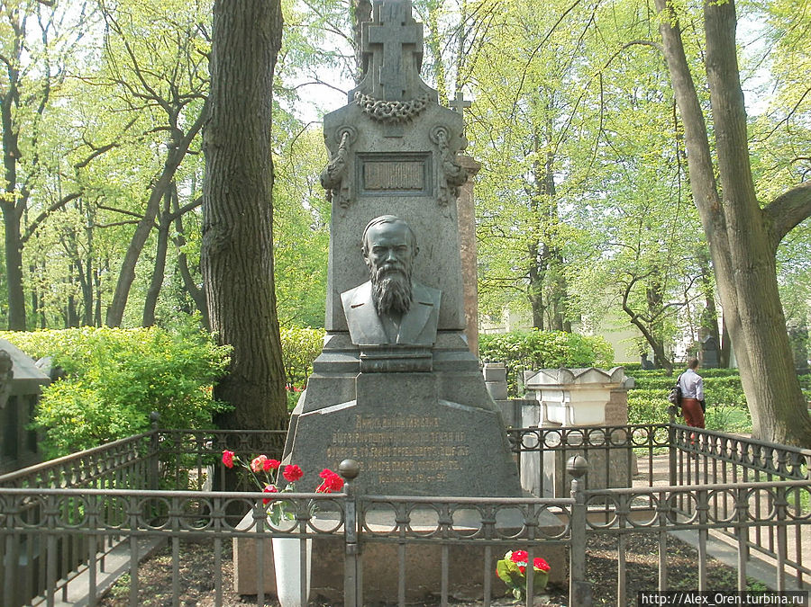
28-ого января 1881
Некрополь Александро-Невской Лавры в Санкт Петербурге

Slide 8
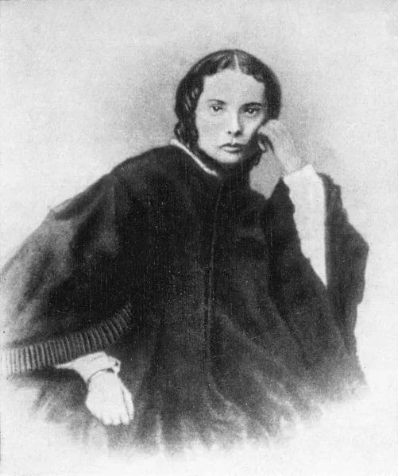
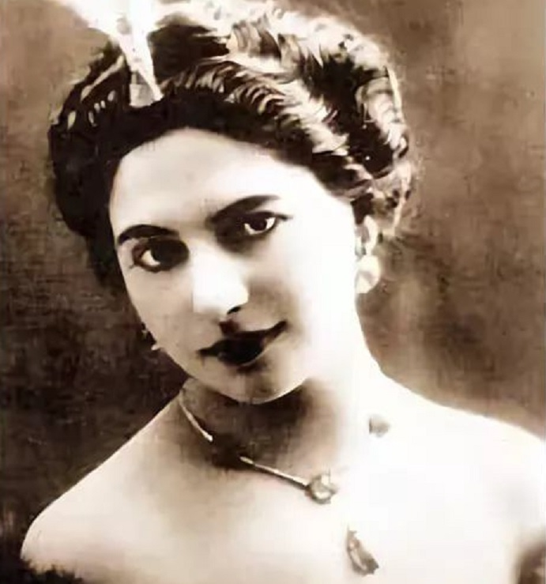
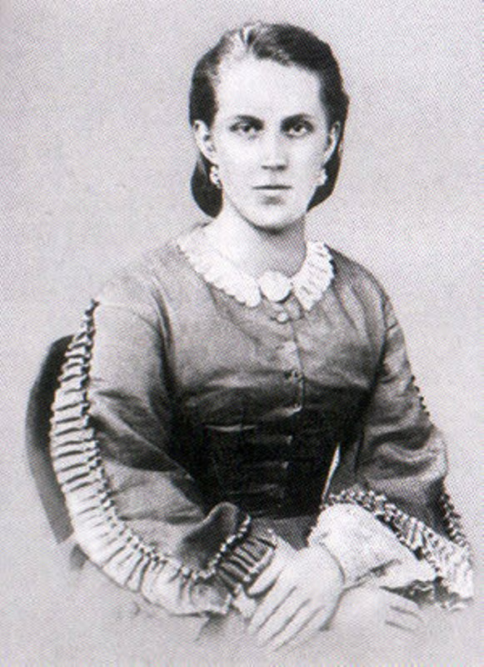
Личная жизнь
Мария Исаева
Аполлинария Суслова
Анна Сниткина
Лев Толстой и Достоевский

Slide 9
... из дневника Анны Достоевской
О русских писателях, которые тоже бесят
«Федя, по обыкновению, говорил с ним [с Тургеневым] несколько резко, например советовал ему купить себе телескоп в Париже, и так как он далеко живет от России, то наводить телескоп и смотреть, что там происходит, иначе он ничего в ней не поймет, Тургенев объявил, что он, Тургенев, реалист, но Федя говорил, что это ему только так кажется. Когда Федя сказал, что он в немцах только и заметил, что тупость, да кроме того, очень часто обман, Тургенев ужасно как этим обиделся и объявил, что этим Федя его кровно оскорбил, потому что он сделался немцем, что он вовсе не русский, а немец».
10 июля (28 июня)
Встречая за границей русских писателей, Достоевские тоже бесятся: их раздра­жает незнание русской жизни. Так, Тургенев считает себя немцем, а Огарев не читал «Преступление и наказание». Лучше всех Гончаров — потому что не обсуждает с Достоевскими российскую и европейскую действительность.
7 цитат из дневника Анны Достоевской

Slide 10
Творчество
философ, эстетик, мыслитель
огромное влияние на всю мировую литературу
воздействие творчества других писателей
проблема человеческой личности
«Человек есть тайна. Ее надо разгадать, и ежели будешь ее разгадывать всю жизнь, то не говори, что потерял время; я занимаюсь этой тайной, ибо хочу быть человеком».
понимание человеческой личности во всей сложности её детерминаций
герой: тип - характер – личность
тайны человеческой души, сложнейшие психологические проблемы
темы: религиозное сознание, свобода, ...
антиномия - напр. «Красота спасёт мир.», безграничная вера в естество человека

Slide 11
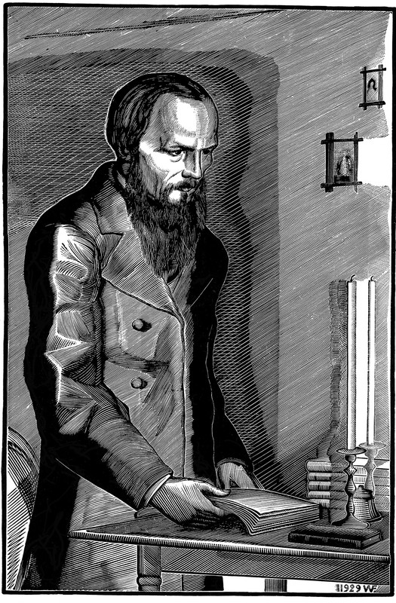
«Красота спасёт мир»
«Свету ли провалиться, или мне чаю не пить»
«Если Бога нет, то все позволено»
«Тварь ли я дрожащая или право имею»
Главные цитаты Достоевского

Slide 12
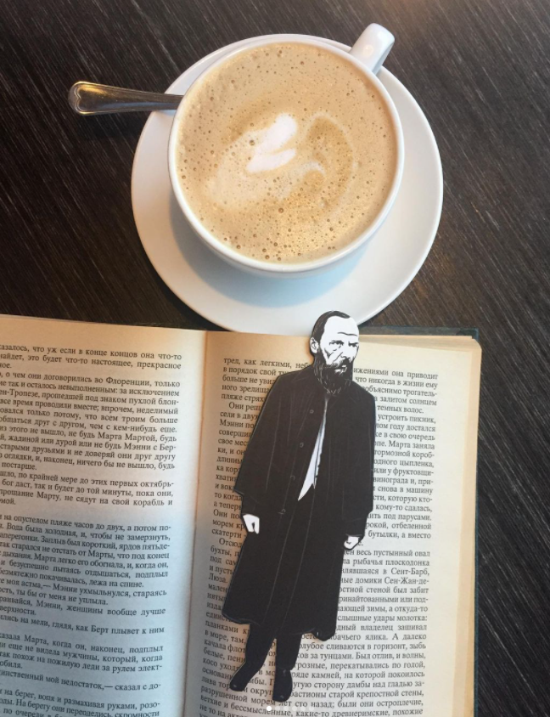
самые яркие высказывания мировых деятелей о том, какую роль в их жизни сыграл Достоевский, и чем их восхищает талант великого классика

Slide 15
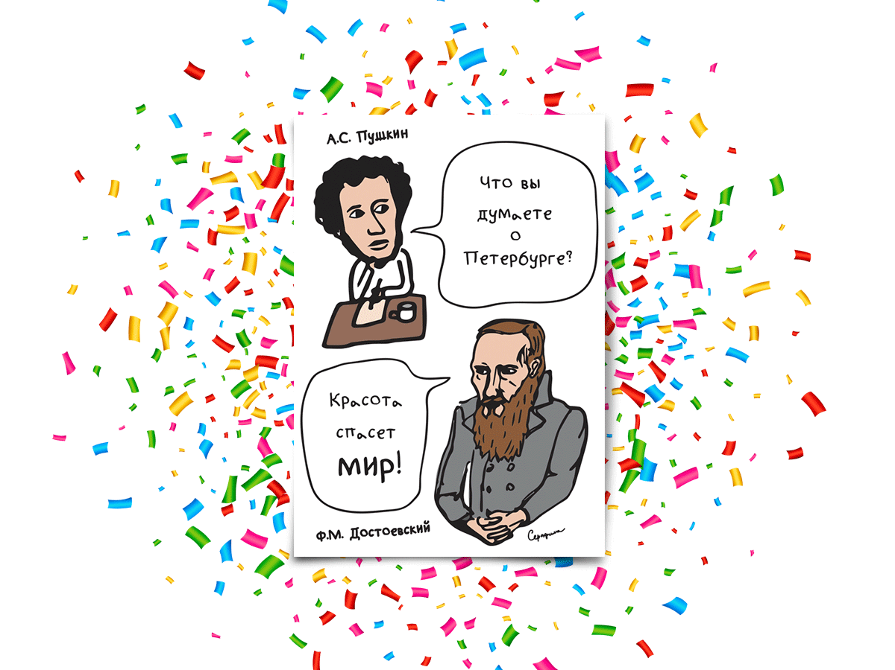
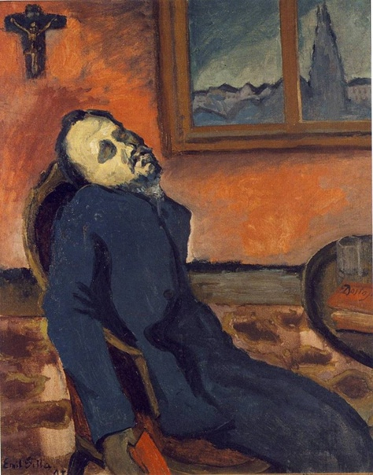
«Читатель Достоевского» (1907) Эмиль Филла

